Slide 1
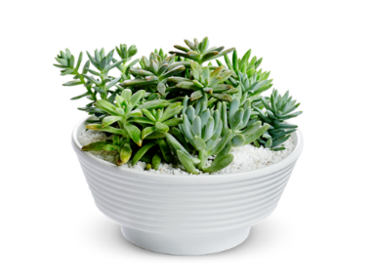
আজকের ক্লাসে সবাইকে স্বাগতম

Slide 2
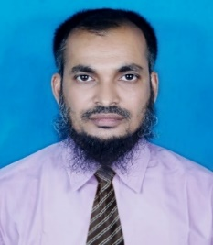
পরিচিতি
শিক্ষক
পাঠ
দেওয়ান রেজাউল হাসান
সহকারি শিক্ষক
বারপাখীয়া রথীন্দ্রপাড়া স প্রা বি দেলদুয়ার,টাঙ্গাইল।
E-mail:drezaulhassan@gmail.com
পাঠ পরিচিতি
শ্রেনিঃ দ্বিতীয়
বিষয়ঃ গণিত
পাঠঃ স্থানীয় মান

Slide 3
শিখনফল
২.১.১ ৫১ থেকে ১০০ পর্যন্ত বাস্তব উপকরণ গণনা করতে ও বলতে পারবে।
২.১.২ ৫১ থেকে ১০০ পর্যন্ত উপকরণ দশের গুচ্ছ করে গণনা করতে ও বলতে পারবে।

Slide 4
এসো আমরা একটি ভিডিও দেখি

Slide 5
বাস্তব উপকরণের ব্যবহার
কাঠি/পাথর
গণনা ও দশের গুচ্ছে গণনা

Slide 6
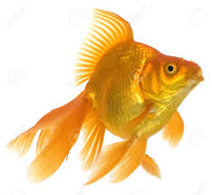

Slide 7
কয়টি মাছ রয়েছে গণনা কর?
মাছগুলো দিয়ে কয়টি ১০ এর দল গঠন করা যায়?
দশক একক
……… ………
স্থানীয় মান স্থানীয় মান
……… ………

Slide 8
চকবোর্ডের ব্যবহার
ব্লক একে একক ও দশক স্থানীয় অংক,এদের স্থানীয় মান এবং সংখ্যাটি দেখাব

Slide 10
নিচের সংখ্যাগুলোর একক ওদশক স্থানীয় অঙ্ক এবং তাদের স্থানীয় মান লিখঃ
৫৮,৬২,৫৩,৩৮,৭৪

Slide 11
ধন্যবাদ

